Slide 1
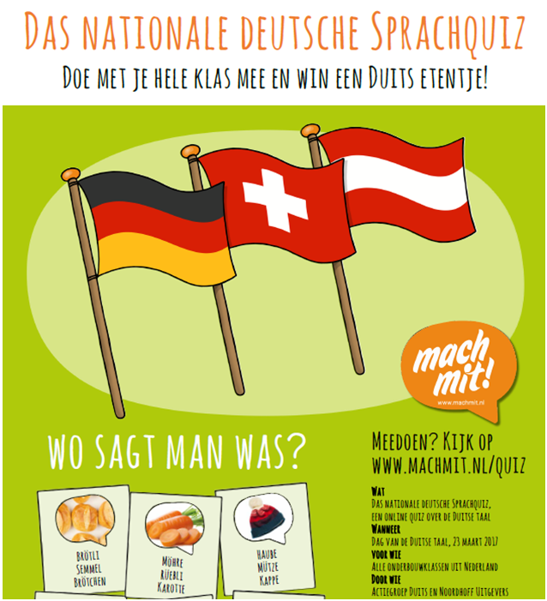

Ter gelegenheid van de Dag van de Duitse taal 2017

Slide 2


Vraag 1
Duits is de meest gesproken moedertaal in de Europese Unie.
A. Waar
B. Niet waar
© Nicolas Raymond | Flickr

Slide 3
Vraag 1
Duits is de meest gesproken moedertaal in de Europese Unie.
A. Waar
B. Niet waar
© Nicolas Raymond | Flickr

Slide 4
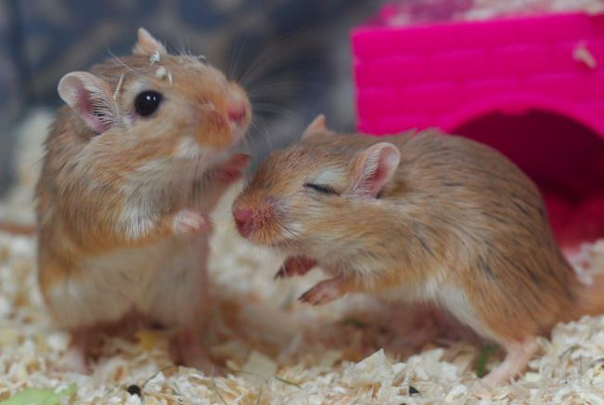
Vraag 2
Hoe spreek je de klank “äu” uit?
(zoals in Mäuse)
A. au
B. eu
C. oi
© Nicolas Raymond | Flickr

Slide 5
Vraag 2
Hoe spreek je de klank “äu” uit?
(zoals in Mäuse)
A. au
B. eu
C. oi
© Nicolas Raymond | Flickr

Slide 6

Vraag 3
Link: www.youtube.com/watch?v=KiDBf2pTDvg#t=15
Beluister de eerste minuut. Waarvoor is pizza in dit lied de oplossing?
A. Om verveling tegen te gaan
B. Voor alle problemen in de wereld
C. Als je trek / honger hebt

Slide 7
Vraag 3
Link: www.youtube.com/watch?v=KiDBf2pTDvg#t=15
Beluister de eerste minuut. Waarvoor is pizza in dit lied de oplossing?
A. Om verveling tegen te gaan
B. Voor alle problemen in de wereld
C. Als je trek / honger hebt

Slide 8
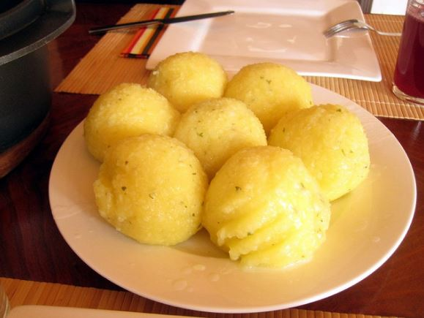
Vraag 4
Als dit op mijn bord ligt, wat eet ik dan?
A. Klöße / Knödel
B. Boulette
C. Spätzle
© Nicolas Raymond | Flickr

Slide 9
Vraag 4
Als dit op mijn bord ligt, wat eet ik dan?
A. Klöße / Knödel
B. Boulette
C. Spätzle
© Nicolas Raymond | Flickr

Slide 10
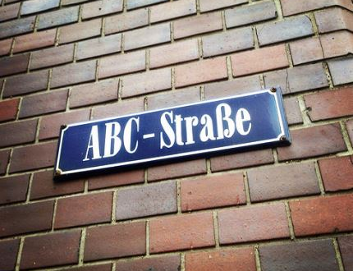
Vraag 5
Hoe noemen de Duitsers de letter “ß”?
A. Ringel-S
B. Beta-S
C. Eszet
© Nicolas Raymond | Flickr

Slide 11
Vraag 5
Hoe noemen de Duitsers de letter “ß”?
A. Ringel-S
B. Beta-S
C. Eszet
© Nicolas Raymond | Flickr

Slide 12

Vraag 6
Hoe heet de ‘vind ik leuk’-button op de Duitse versie van Facebook?
A. gefällt mir
B. find ich toll
C. super
© Nicolas Raymond | Flickr

Slide 13
Vraag 6
Hoe heet de ‘vind ik leuk’-button op de Duitse versie van Facebook?
A. gefällt mir
B. find ich toll
C. super
© Nicolas Raymond | Flickr

Slide 14
Vraag 7
Link: www.youtube.com/watch?v=711mn4t5ww8
Beluister de eerste minuut. In welk dialect is dit lied gezongen?
A. Berlinerisch
B. Österreichisch
C. Sächsisch

Slide 15
Vraag 7
Link: www.youtube.com/watch?v=711mn4t5ww8
Beluister de eerste minuut. In welk dialect is dit lied gezongen?
A. Berlinerisch
B. Österreichisch
C. Sächsisch

Slide 16
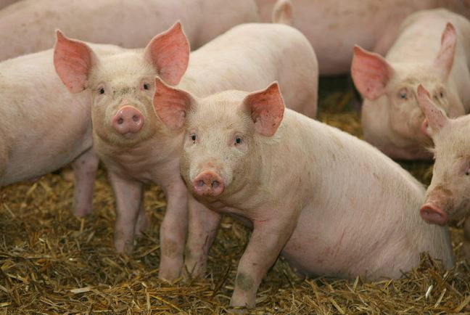
Vraag 8
Als Duitsers “Schwein haben”, wat hebben zij dan?
A. Een varkentje gekocht
B. Mazzel / geluk
C. Honger
© Nicolas Raymond | Flickr

Slide 17
Vraag 8
Als Duitsers “Schwein haben”, wat hebben zij dan?
A. Een varkentje gekocht
B. Mazzel / geluk
C. Honger
© Nicolas Raymond | Flickr

Slide 18
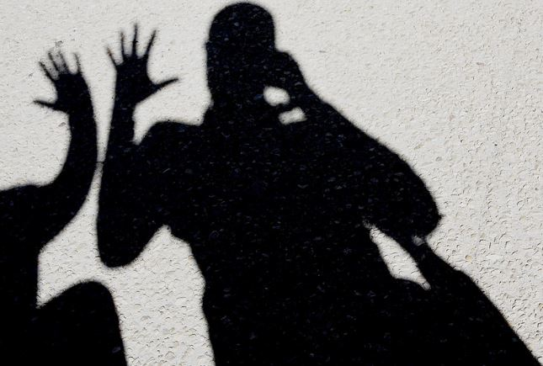
Vraag 9
Als je in Zwitserland iemand begroet, wat zeg je dan?
A. Grüß Gott
B. Servus
C. Grüezi
© Nicolas Raymond | Flickr

Slide 19
Vraag 9
Als je in Zwitserland iemand begroet, wat zeg je dan?
A. Grüß Gott
B. Servus
C. Grüezi
© Nicolas Raymond | Flickr

Slide 20
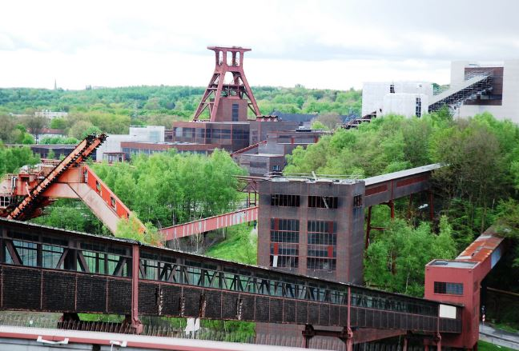
Vraag 10
Hoe wordt het Ruhrgebied in het Duits ook wel genoemd?
A. Topf
B. Kessel
C. Pott
© Nicolas Raymond | Flickr

Slide 21
Vraag 10
Hoe wordt het Ruhrgebied in het Duits ook wel genoemd?
A. Topf
B. Kessel
C. Pott
© Nicolas Raymond | Flickr

Slide 22
Vraag 11
Link: www.youtube.com/watch?v=MP8DRaj730Y
Beluister het eerste couplet. Waar wonen 300.000 mensen?
A. In Berlijn
B. In zijn geboorteplaats
C. In de dichtstbijzijnde grote stad

Slide 23
Vraag 11
Link: www.youtube.com/watch?v=MP8DRaj730Y
Beluister het eerste couplet. Waar wonen 300.000 mensen?
A. In Berlijn
B. In zijn geboorteplaats
C. In de dichtstbijzijnde grote stad

Slide 24
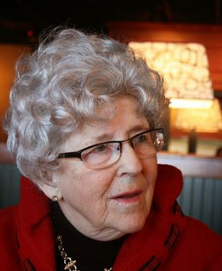
Vraag 12
Een Duitse jongere spreekt zijn eigen oma aan met …
A. du (jij)
B. Sie (u)
© Nicolas Raymond | Flickr

Slide 25
Vraag 12
Een Duitse jongere spreekt zijn eigen oma aan met …
A. du (jij)
B. Sie (u)
© Nicolas Raymond | Flickr

Slide 26
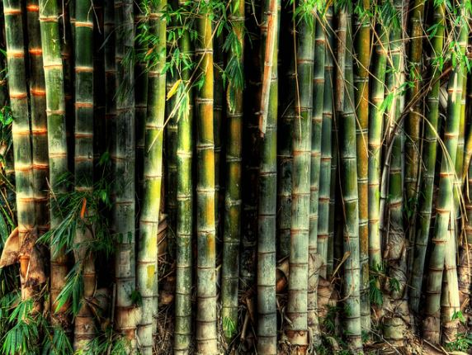
Vraag 13
Als Duitse jongeren spreken over een ‘Bambusleitung’, waar hebben zij het dan over?
A. Een brug die erg wankel is
B. Een slechte internetverbinding
C. Een bos bestaande uit alleen maar bamboe
© Nicolas Raymond | Flickr

Slide 27
Vraag 13
Als Duitse jongeren spreken over een ‘Bambusleitung’, waar hebben zij het dan over?
A. Een brug die erg wankel is
B. Een slechte internetverbinding
C. Een bos bestaande uit alleen maar bamboe
© Nicolas Raymond | Flickr

Slide 28
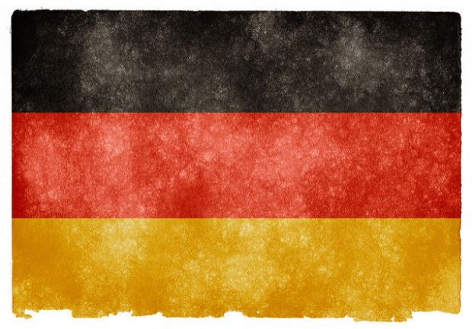
Vraag 14
Welk van de volgende woorden betekent in het Duits niet hetzelfde als in het Nederlands?
A. het meer / das Meer
B. echt
C. de angst / die Angst
© Nicolas Raymond | Flickr

Slide 29
Vraag 14
Welk van de volgende woorden betekent in het Duits niet hetzelfde als in het Nederlands?
A. het meer / das Meer
B. echt
C. de angst / die Angst
© Nicolas Raymond | Flickr

Slide 30
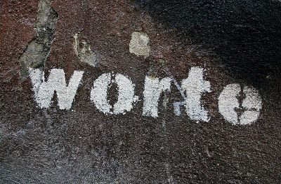
Vraag 15
Schattingsvraag: Hoeveel Duitse woorden zijn er?
Tip: volgens schattingen zijn er zo'n 1 miljoen Nederlandse woorden...
© Nicolas Raymond | Flickr

Slide 31
Vraag 15
Schattingsvraag: Hoeveel Duitse woorden zijn er?
Tip: volgens schattingen zijn er zo'n 1 miljoen Nederlandse woorden...
© Nicolas Raymond | Flickr
5,3 miljoen

Slide 32
Bedankt voor het meedoen!
Meer informatie:
machmit.nl
facebook.com/actiegroepduits
twitter.com/actiegroepduits

